Slide 1
Banedanmark.dk for alle
Om webtilgængelighed
Esther Flytkjær
24/10/2023
Konernkommunikation

Slide 2
Hvad er webtilgængelighed? Hvorfor webtilgængelighed?
Chefer i det offentlige agerer slutbrugere – tre eksperimenter
Opgave – hvad gør vi godt? hvad mangler vi?
Runde med opsamling

Slide 3
Webtilgængelighed handler om, at alle borgere uanset handicap eller funktionsnedsættelse kan benytte myndigheders og offentligretlige organers websteder og mobilapplikationer og deltage i samfundslivet på lige fod med andre borgere.
Digst.dk

Slide 4
Loven om webtilgængelighed Loven stiller krav til myndigheders og offentligretlige organers websteder og mobilapplikationer, som skal sikre, at de er tilgængelige for borgere med funktionsnedsættelser og handicap
Digst.dk
Digst.dk

Slide 5
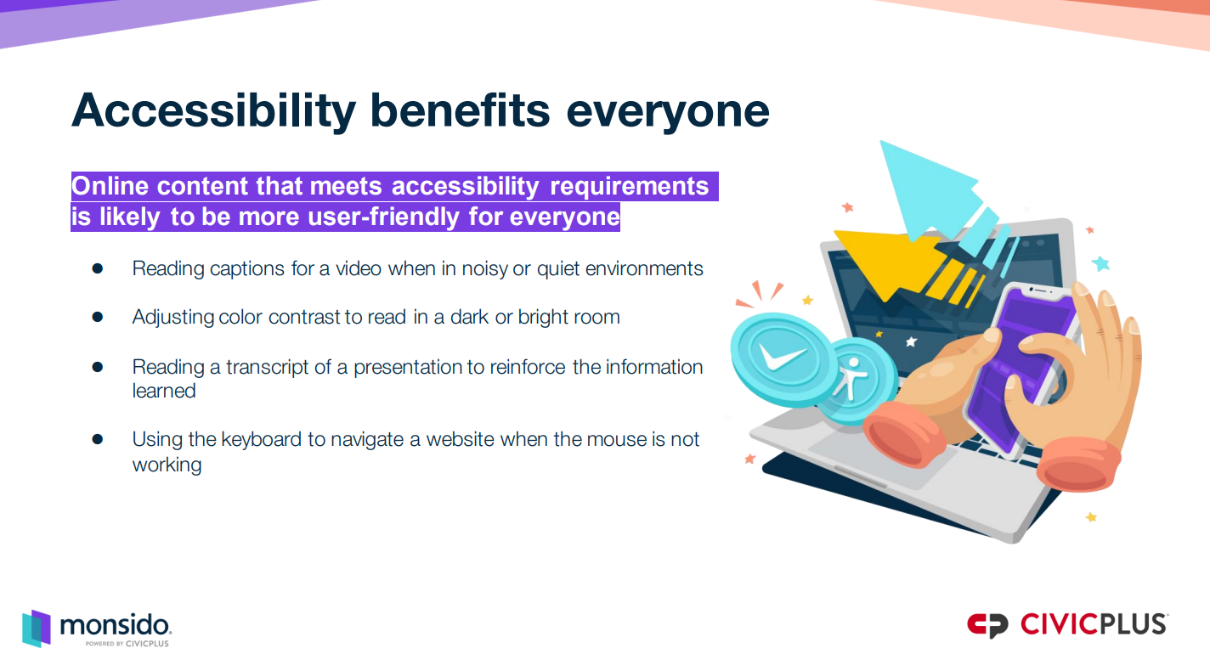

Slide 6
Om tilgængelig web i det offentlige (digst.dk)

Slide 7
Webtilgængelighed på banedanmark.dk
Hvad gør vi godt ud fra den viden, I har i dag?
Hvad skal vi gøre bedre/gøre mere af?
8 minutters snak med din sideperson
Vi tager en runde

